Slide 1
twiton
On python
Лоскутов Филин Мажаров Смирнов

Slide 2
ЗАДАЧА
Построить и обучить модель, которая основываясь на тексте твита определяет его тональность
ДАТАСЕТ
100к положительных твитов
100к негативных твитов
парсинг twitter.com
ОНЛАЙН АНАЛИЗАТОР
Сервер с моделью
Сайт
МЕТРИКА
F-мера

Slide 3
Обработка данных
Были удалены из текстов сообщений
латинские буквы
Цифры
Смайлики
Знаки препинания
Стемминг (NLTK)

Slide 4
Извлечение признаков
Count Vectorizer
TF-IDF Vectorizer
Word2Vec
Основные параметры:
wordn-gram range
Min-df

Slide 5
Модели
Logistic regression
SVM
Naive Bayes
Naive Bayes classifier for multivariate Bernoulli models
Naive Bayes classifier for multinomial models

Slide 6
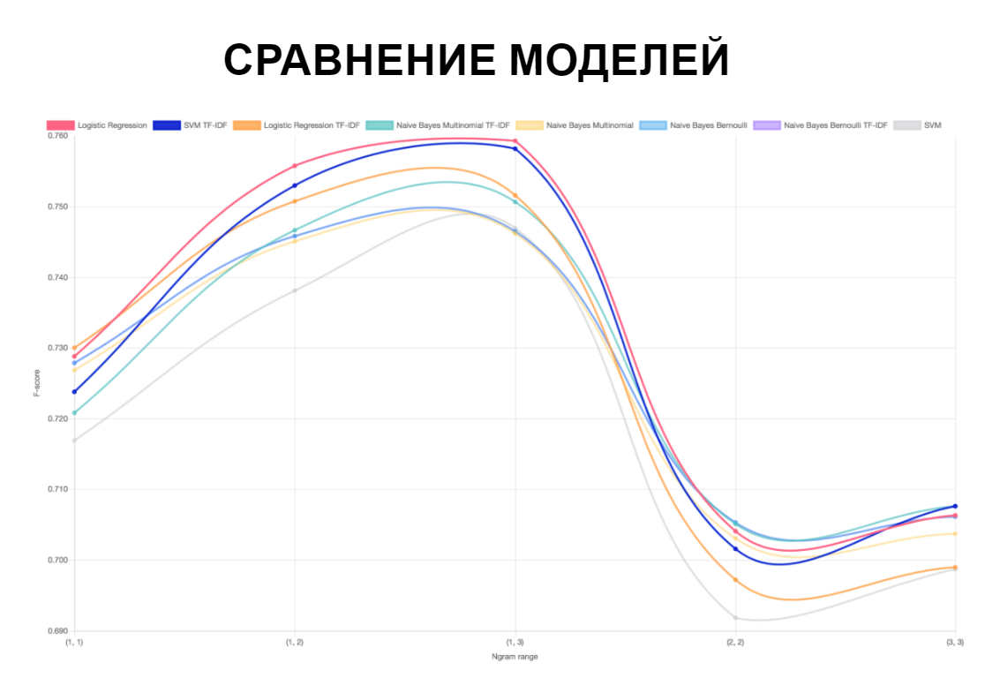

Slide 7
Улучшение результатов логистической регрессии
Другой подход к обработке текста
Стемминг (NLTK) / Лемматизация (mystem)
Удаление слов из одной буквы
Удаление твитов меньше 5 слов
Параметры логистической регрессии
penalty
dual
C
fit_intercept
class_weight
solver
max_iter
multi_class
warm_start

Slide 8
График (скоро будет)

Slide 9
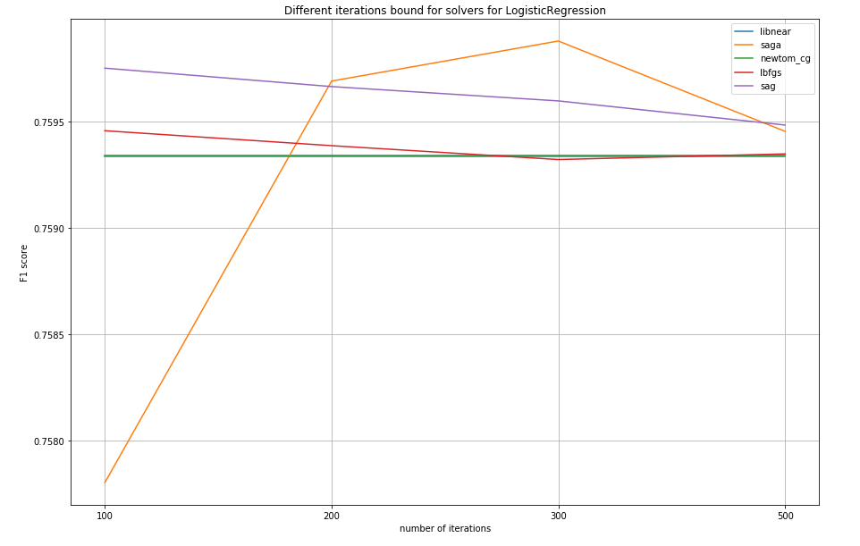

Slide 10
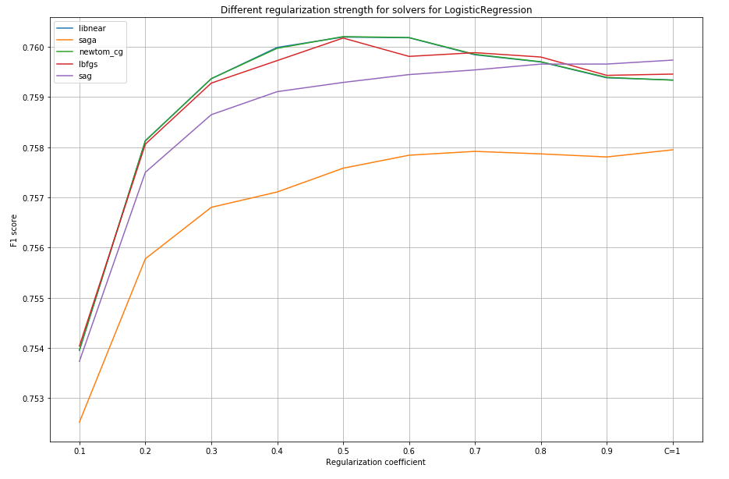

Slide 11
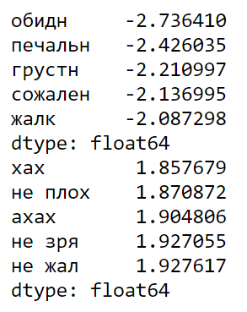
The best of the best of the best
Обработка текста: Самые «тяжелые» слова модели
Stemming
Count Vectorizer
Признаки
wordn-gram = (1,3)
Min-df = 1
Модель
Логистическая регрессия
C = 0.5

Slide 12
Online
Сервер: Django
Общение: Javascript
Представление: HTML 5, CSS
Формат: json

Slide 13
(нах**?)
Сечин 5 000 000
Анализ отношения к продукту определенных аудиторий
Анализ отношения к событиям

